Slide 1

Практико-ориентированные задачи по математике.
П о и г р а е м, п о р е ш а е м…

Slide 2
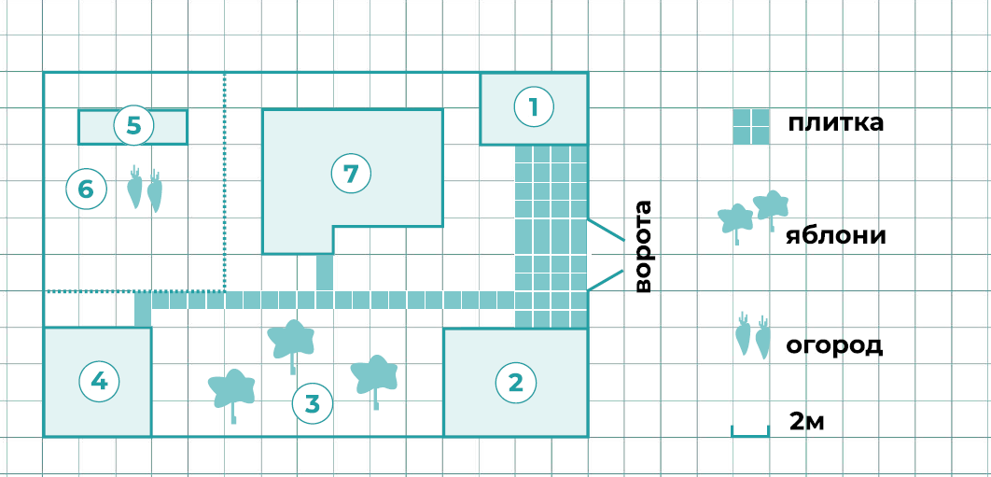
Разминка
Задачи на участке.

Slide 3
План участка
по адресу: п. Сосновка, ул. Зелёная, д. 19
Задание № 1. Для объектов, указанных на плане, определите, какими цифрами они обозначены: баня, гараж, жилой дом, сарай, теплица, огород, яблоневый сад.
1
5
7
6
4
2
3

Slide 4
Задание № 2
Плитки для садовых дорожек продаются в упаковках по
10 штук. Сколько упаковок плиток понадобилось, чтобы выложить все дорожки и площадку между сараем и гаражом?
1
5
6
7
4
2
3
Ответ: ?
7

Slide 5
Задание № 3
Найдите площадь открытого грунта огорода (вне теплицы). Ответ дайте в квадратных метрах.
1
5
6
7
4
2
3
Ответ: ?
108

Slide 6
Задание № 4
На сколько процентов площадь, которую занимает гараж, больше площади, которую занимает теплица.
1
5
6
7
4
2
3
Ответ: ?
300

Slide 7
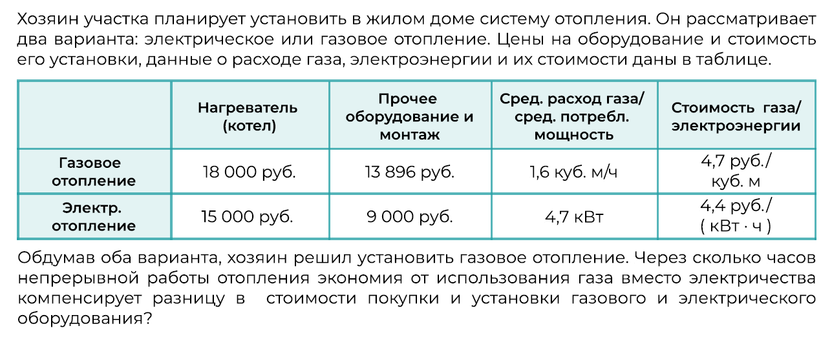
Задание № 5
Ответ: ?
600

Slide 8
ВЫБЕРИ
1
ЗАДАНИЕ
2
3
4
5
6
7

Slide 9
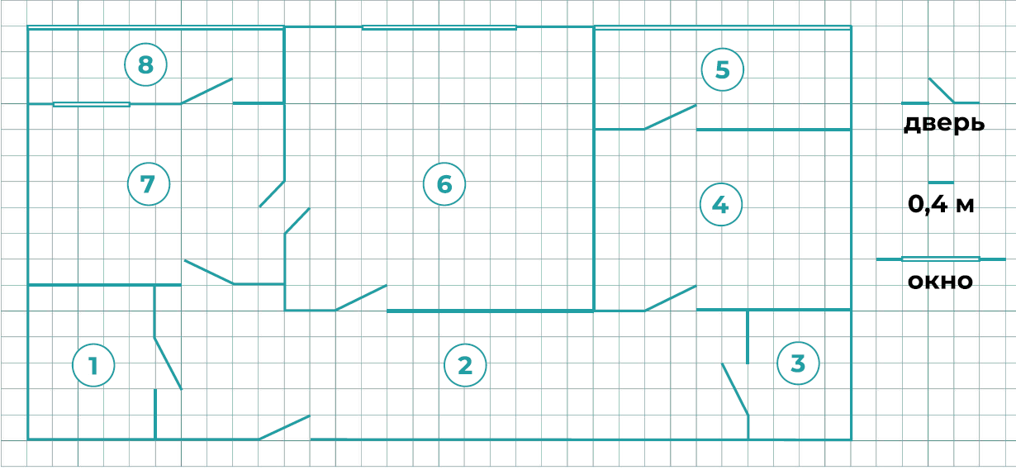
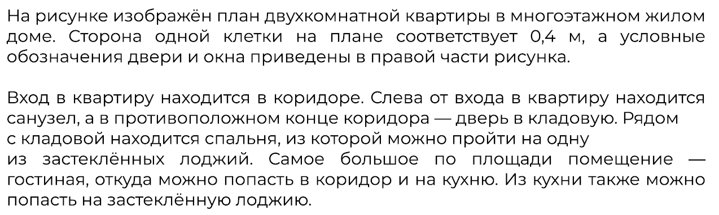
1. Квартира

Slide 10
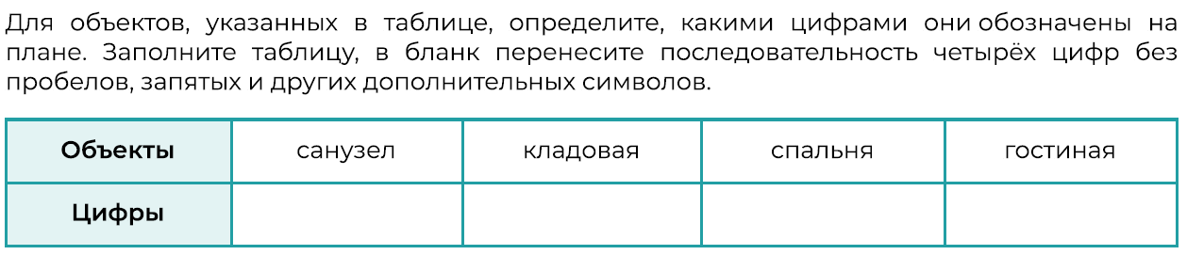
Задание № 1
Ответ: ?
1346
Задание № 2
Ответ: ?
18
Задание № 3
Ответ: ?
19,2
Задание № 4
Ответ: ?
560

Slide 11
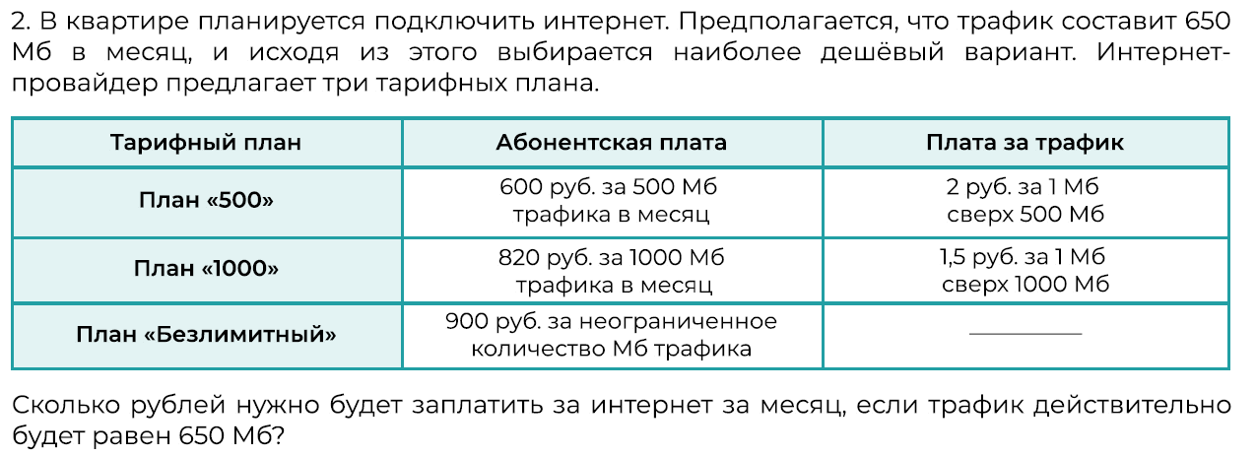
Задание № 5
Ответ: ?
820

Slide 12
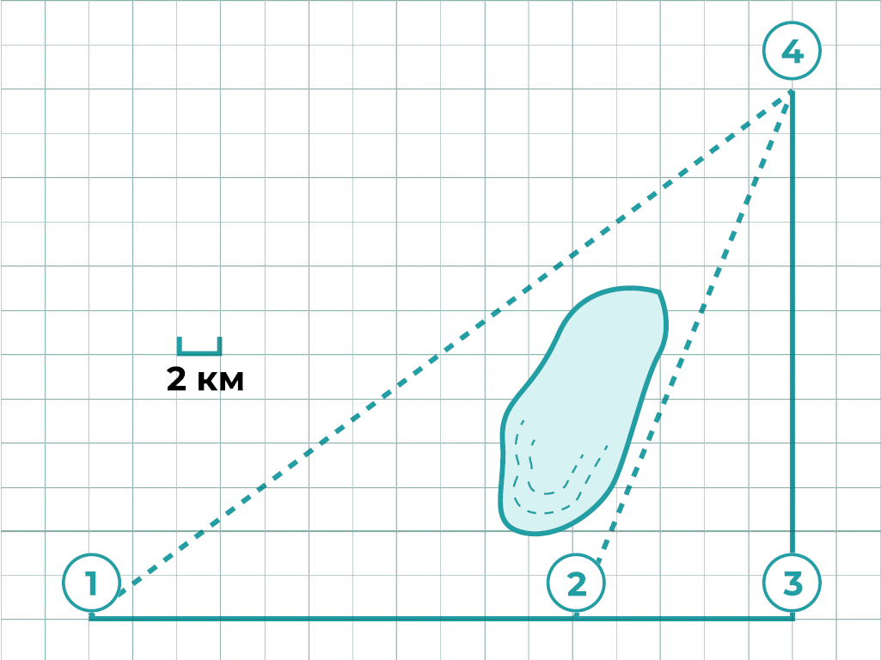
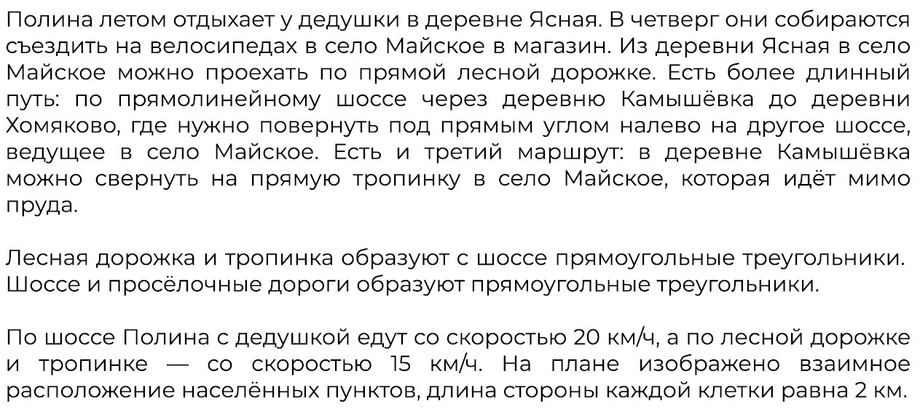
2. План местности

Slide 13
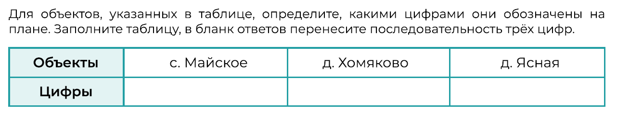


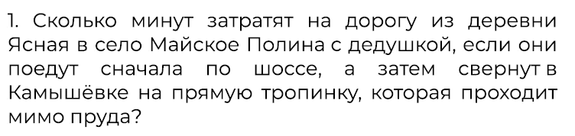
Задание № 1
Ответ: ?
431
Задание № 2
Ответ: ?
56
Задание № 3
Ответ: ?
40
Задание № 4
Ответ: ?
170

Slide 14
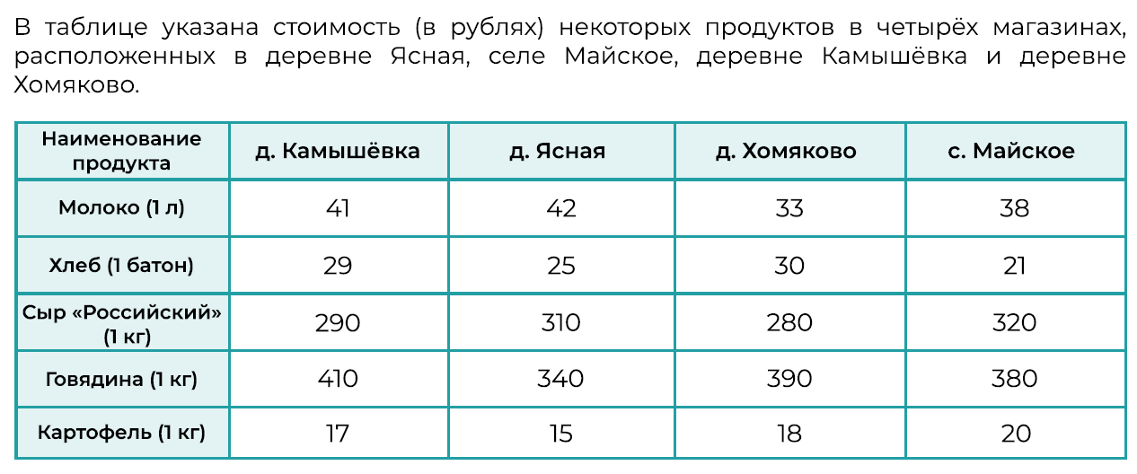
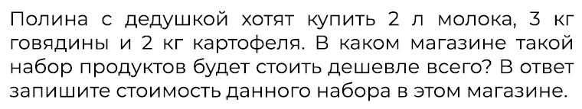
Задание № 5
Ответ: ?
1134

Slide 15
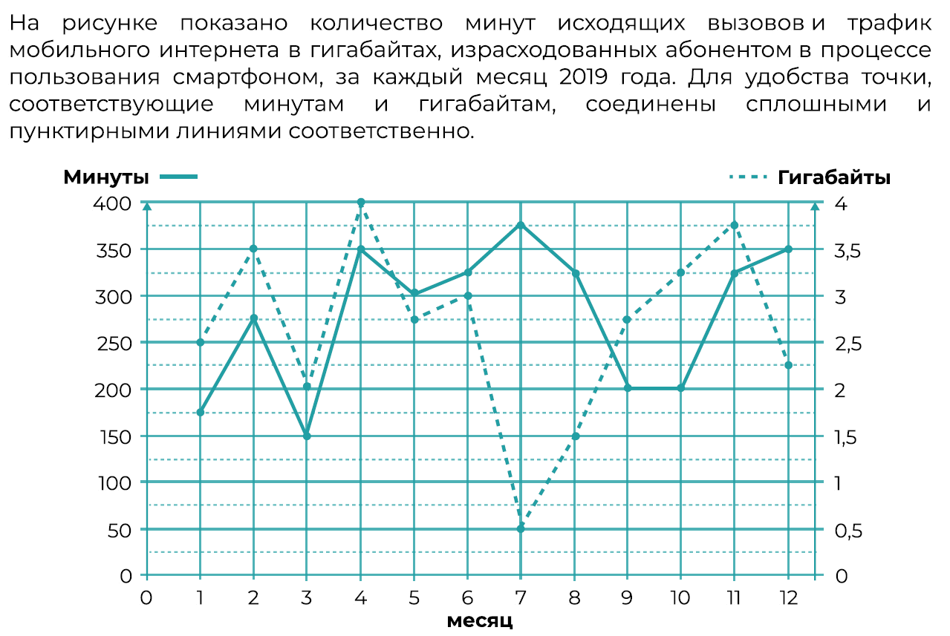
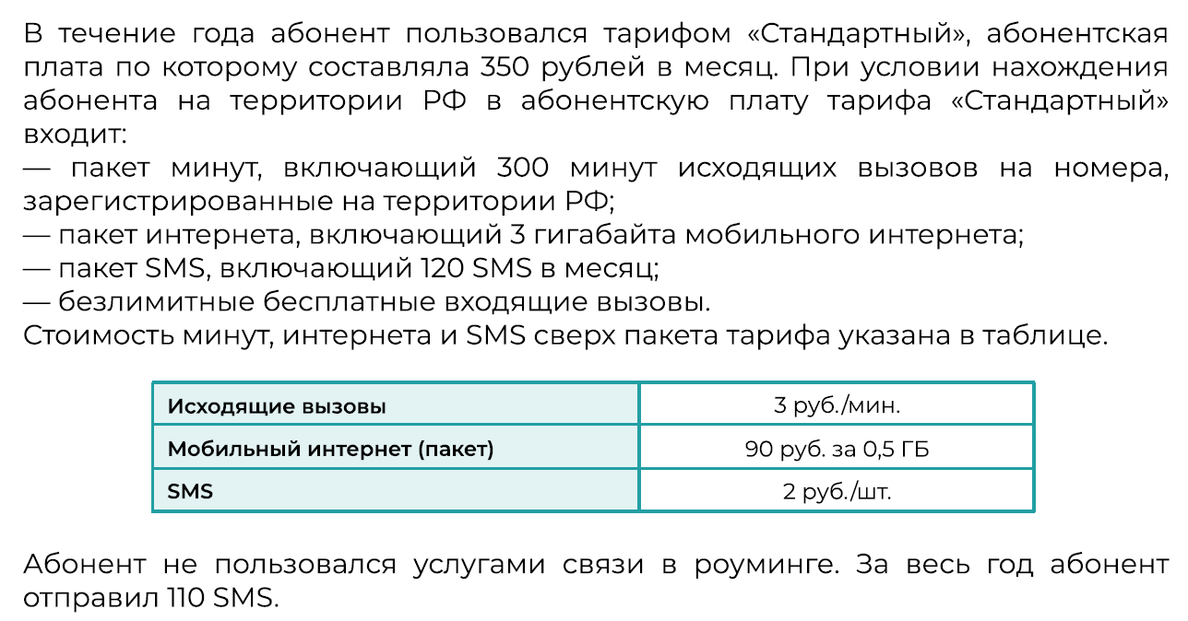
3. Тарифы

Slide 16
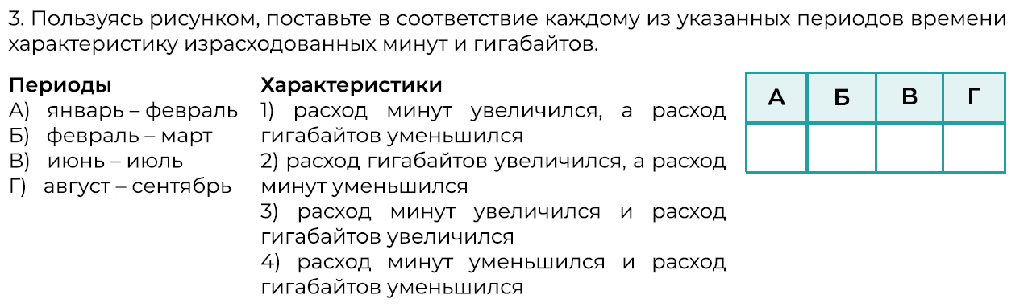

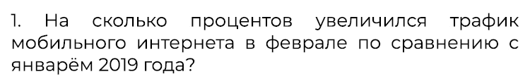
Задание № 1
Ответ: ?
3412
Задание № 2
Ответ: ?
680
Задание № 3
Ответ: ?
6
Задание № 4
Ответ: ?
40

Slide 17
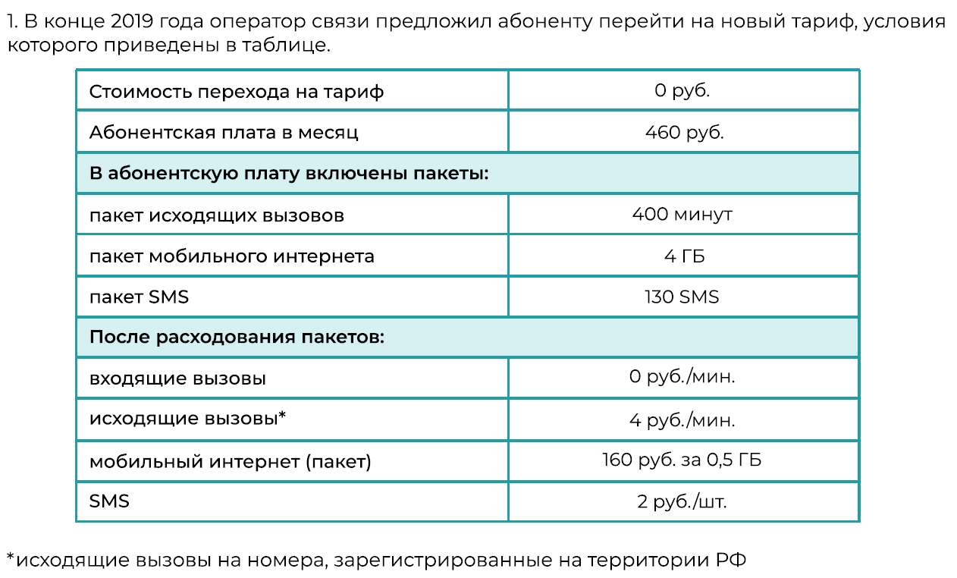
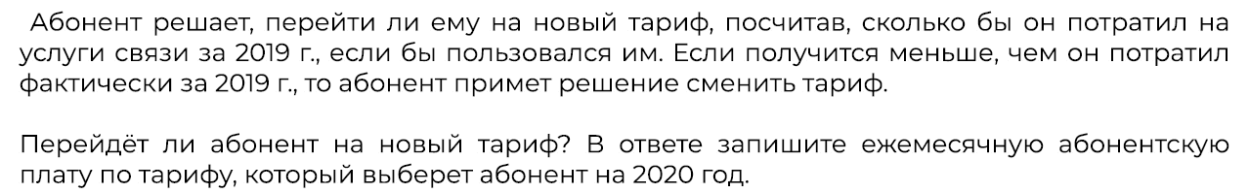
Задание № 5
Ответ: ?
350

Slide 18
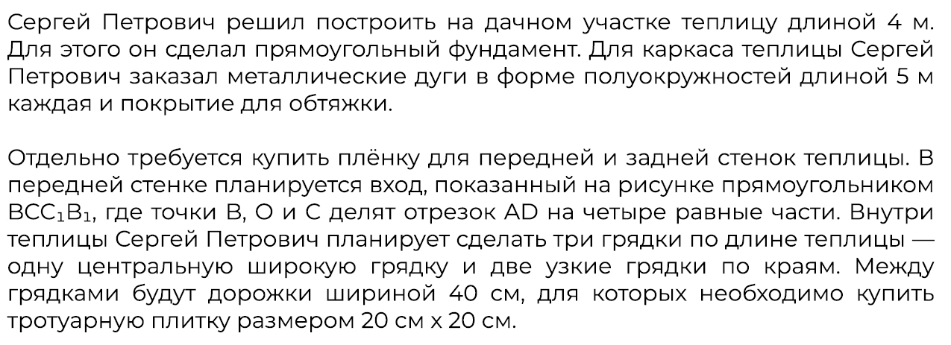
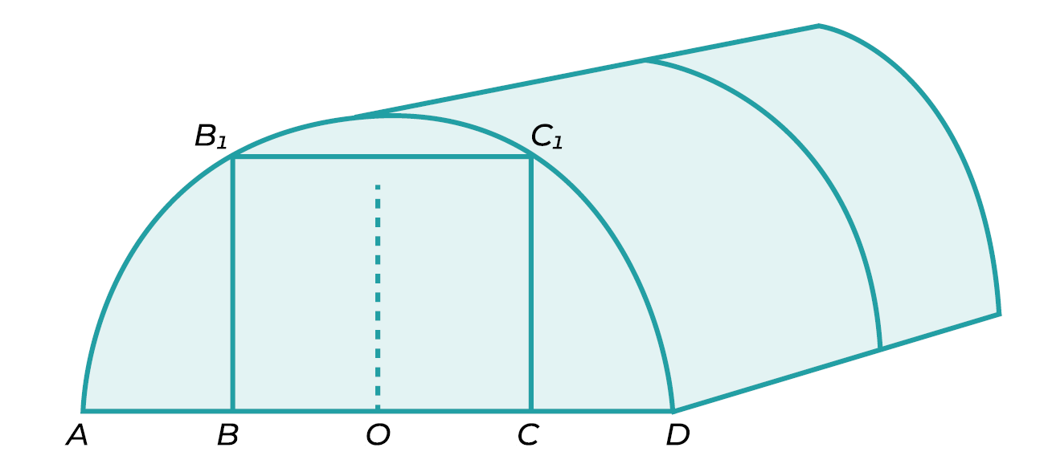
4. Теплица

Slide 19
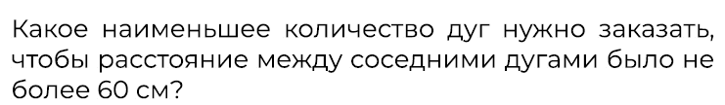
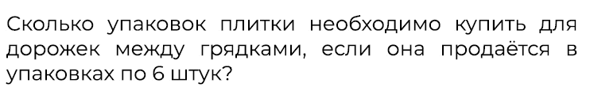


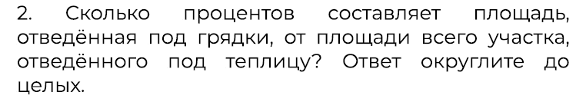
Задание № 1
Ответ: ?
8
Задание № 2
Ответ: ?
14
Задание № 3
Ответ: ?
3,2
Задание № 4
Ответ: ?
120
Задание № 5
Ответ: ?
75

Slide 20
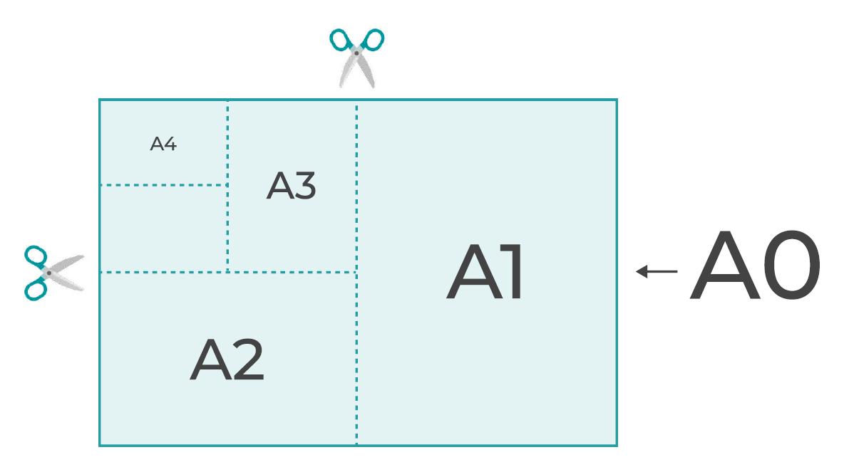
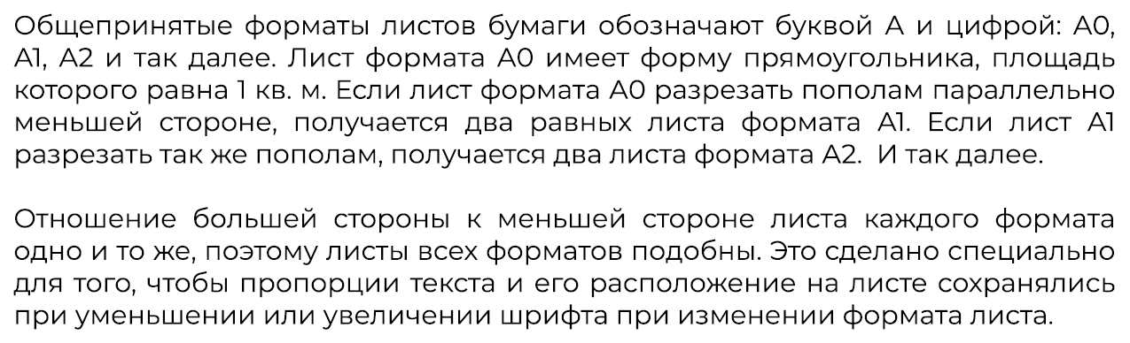
5. Листы бумаги

Slide 21
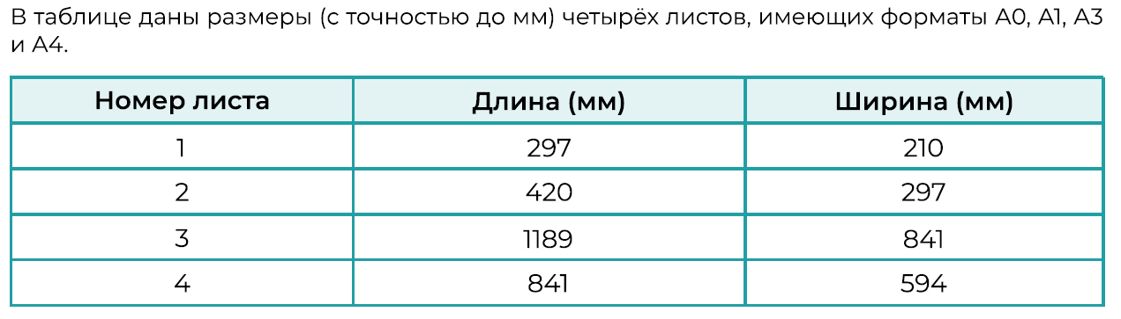
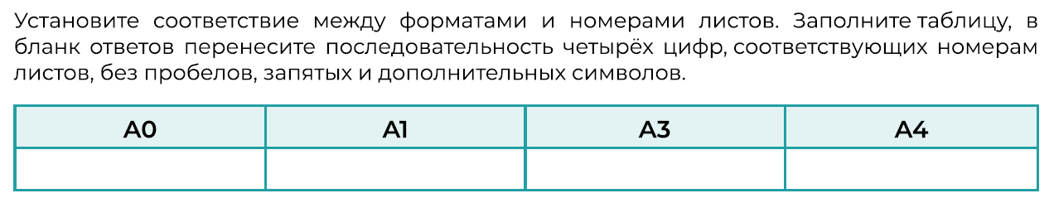
Задание № 1
Ответ: ?
3421

Slide 22


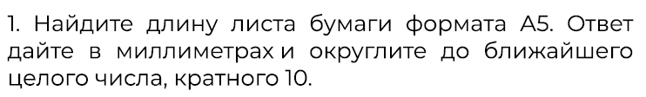
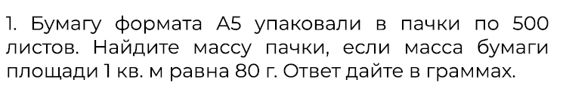
Задание № 2
Ответ: ?
16
Задание № 3
Ответ: ?
5000
Задание № 4
Ответ: ?
210
Задание № 5
Ответ: ?
1250

Slide 23
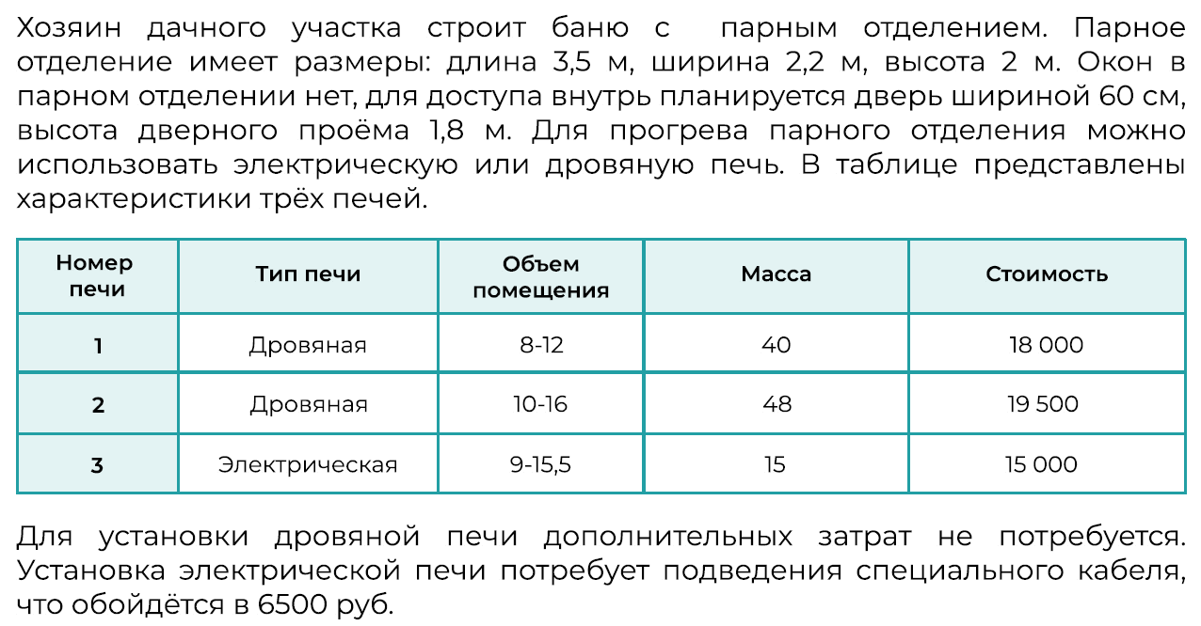
6. Печь для бани

Slide 24
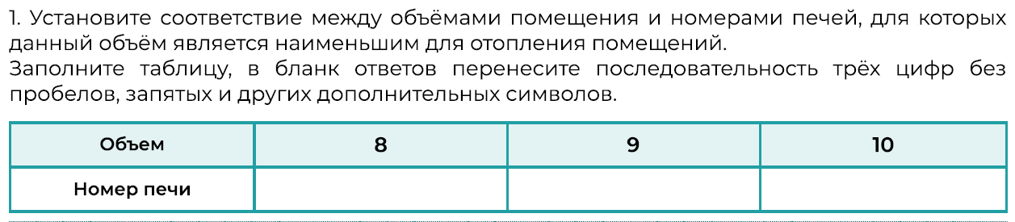

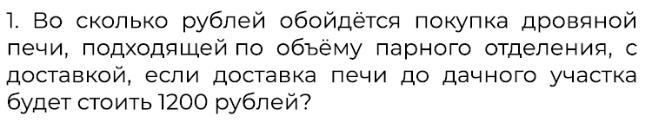

Задание № 1
Ответ: ?
132
Задание № 2
Ответ: ?
15,4
Задание № 3
Ответ: ?
20700
Задание № 4
Ответ: ?
16200

Slide 25
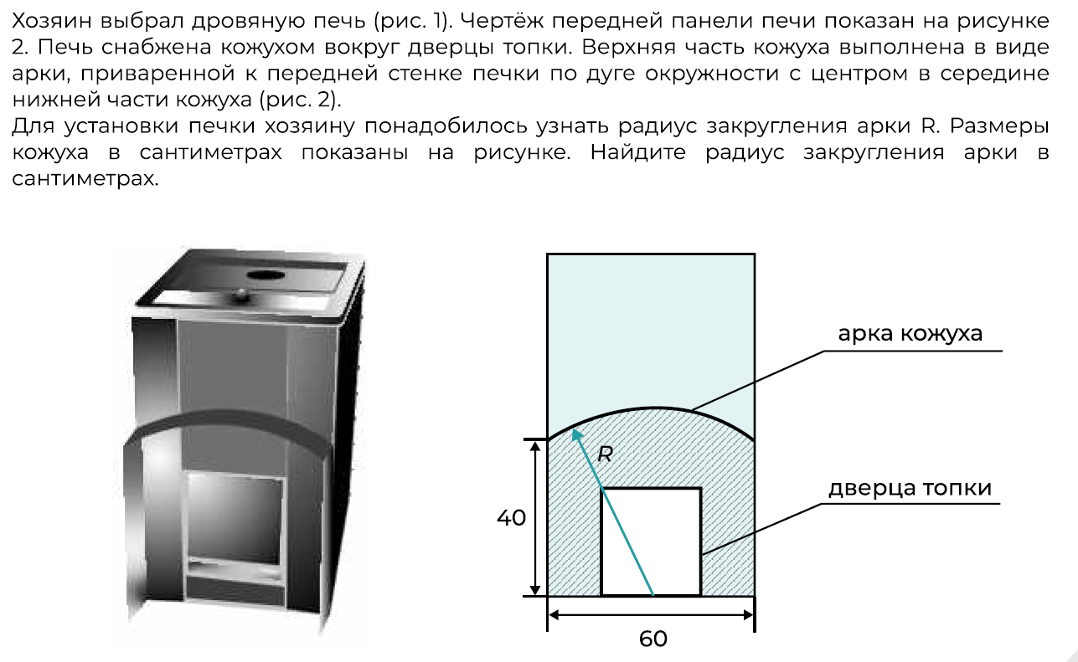
Задание № 5
Ответ: ?
50

Slide 26
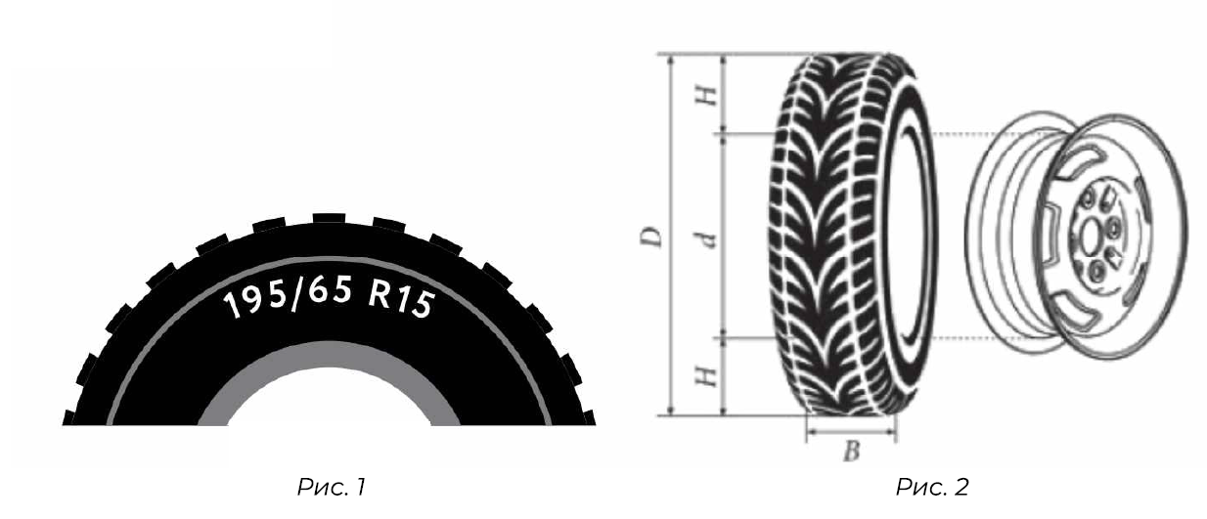
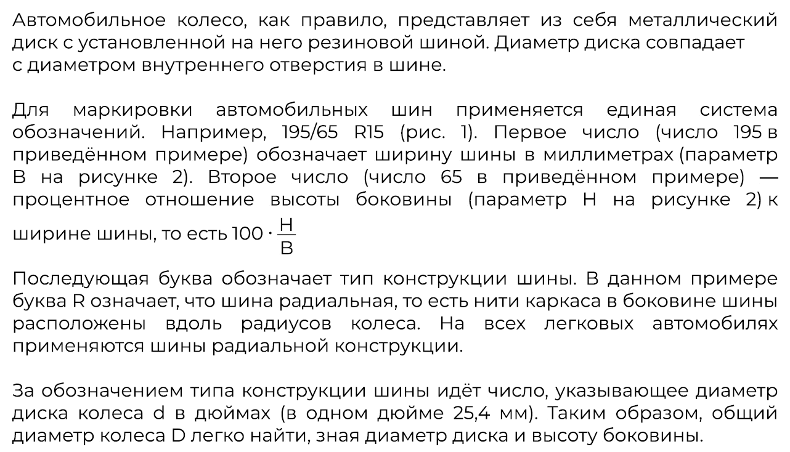
7. Шины

Slide 27
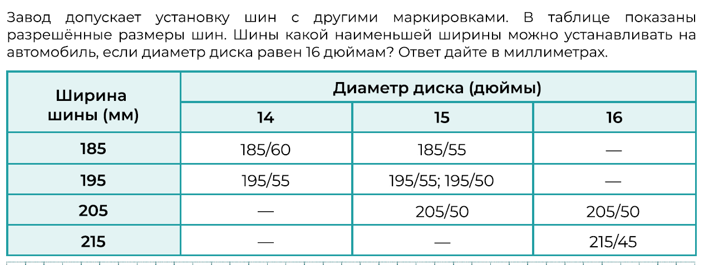
Задание № 1
Ответ: ?
205

Slide 28

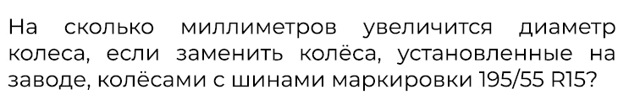

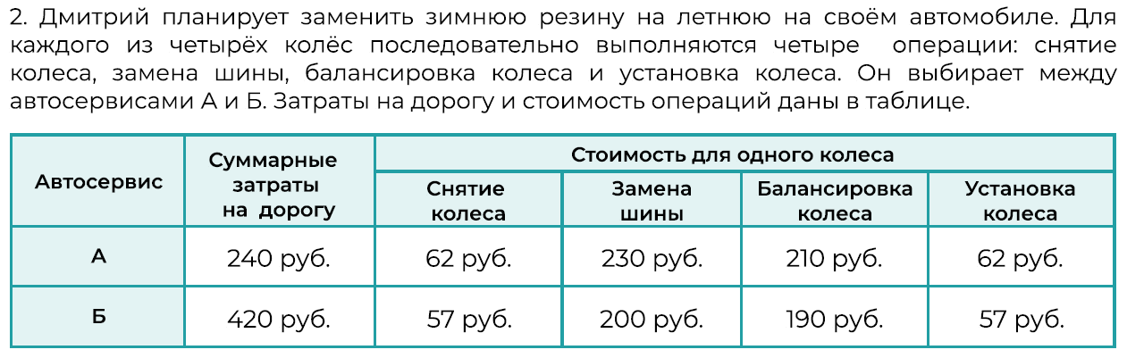
Задание № 2
Ответ: ?
0,75
Задание № 3
Ответ: ?
17,9
Задание № 4
Ответ: ?
577,6
Задание № 5
Ответ: ?
2436
В ответе запишите наиболее выгодную сумму, предлагаемую автосервисом.

Slide 29
Рефлексия
Что было легко?
Какие трудности были при решении практико – ориентированных задач?
Считаете ли, что именно вам досталась самая сложная задача?
Какая задача, среди рассмотренных была сложней других с Вашей точки зрения? Почему?
Что Вы можете сделать для того, чтобы не было сложностей при решений такого типа задач?
Кто самый активный в команде?
Как вы оцениваете работу своей команды?

Slide 30


Slide 31

Баня

Slide 32
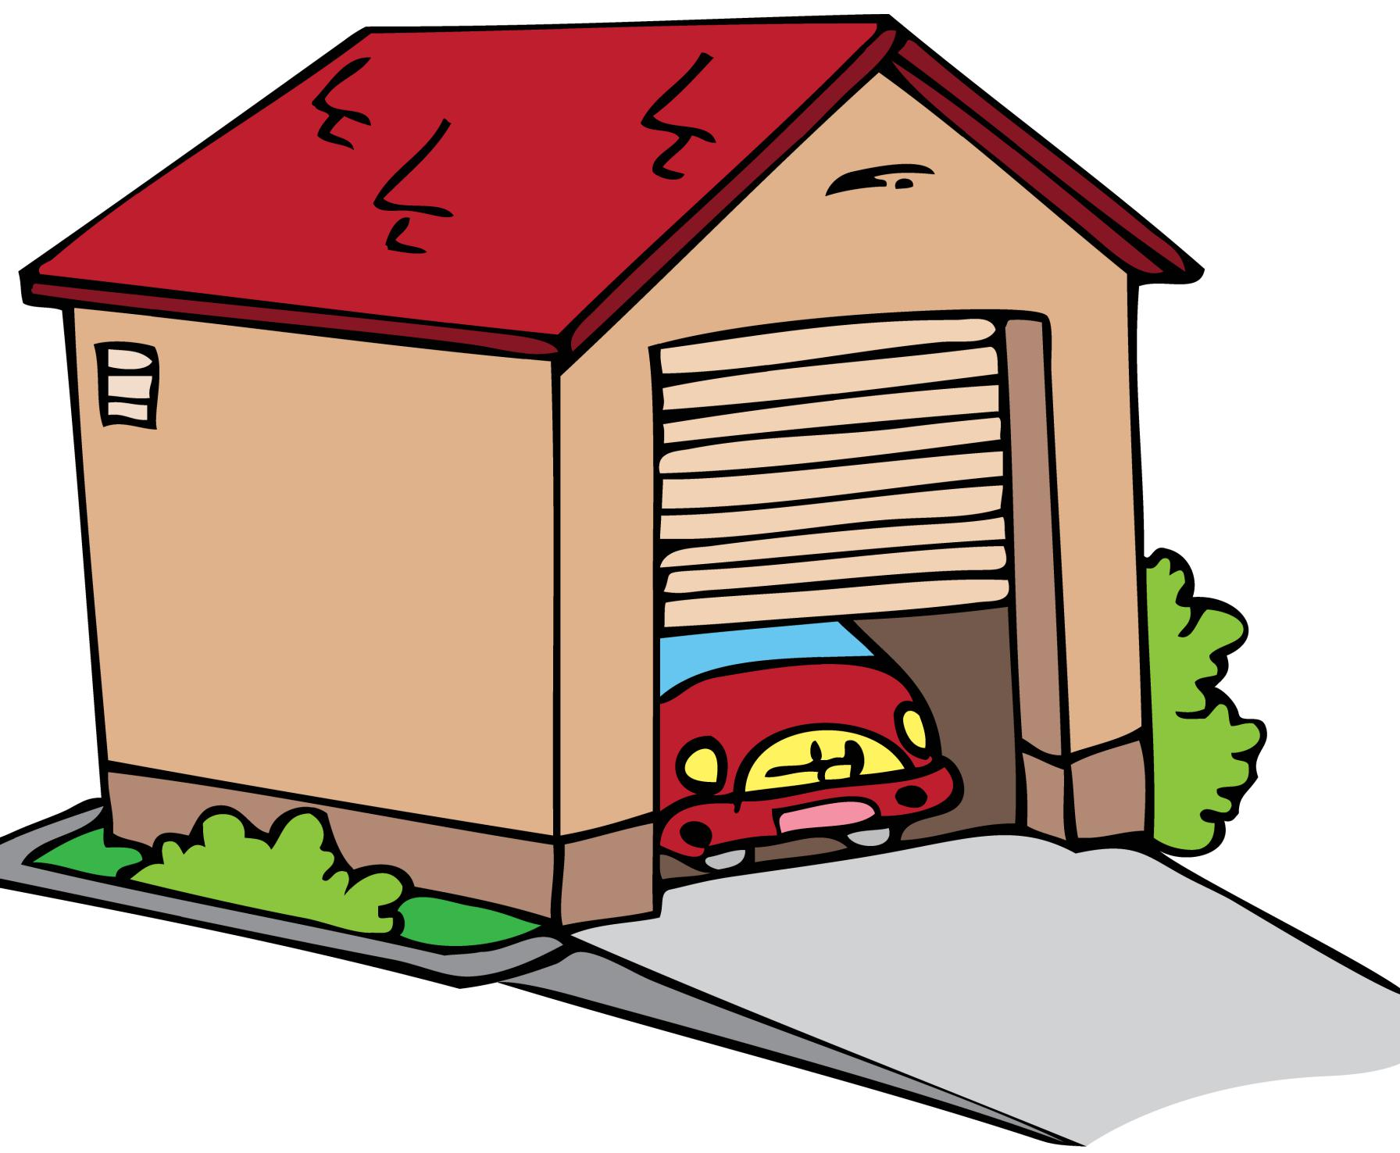
Гараж

Slide 33
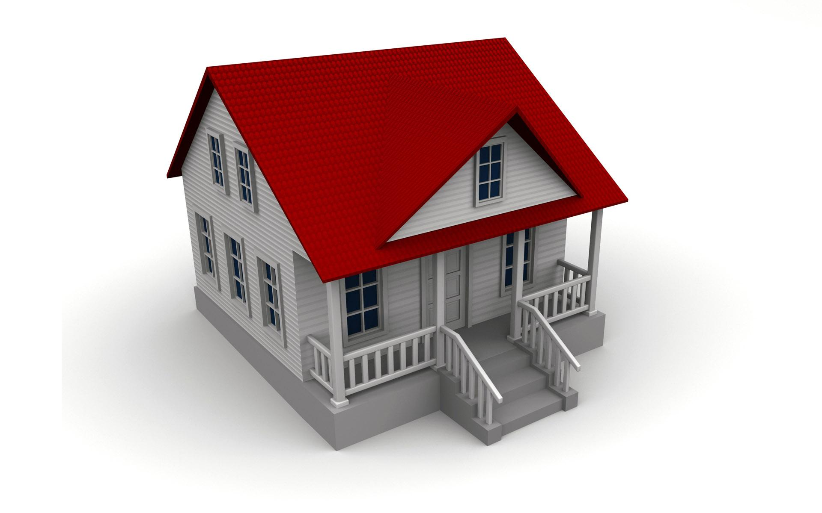
Жилой дом

Slide 34
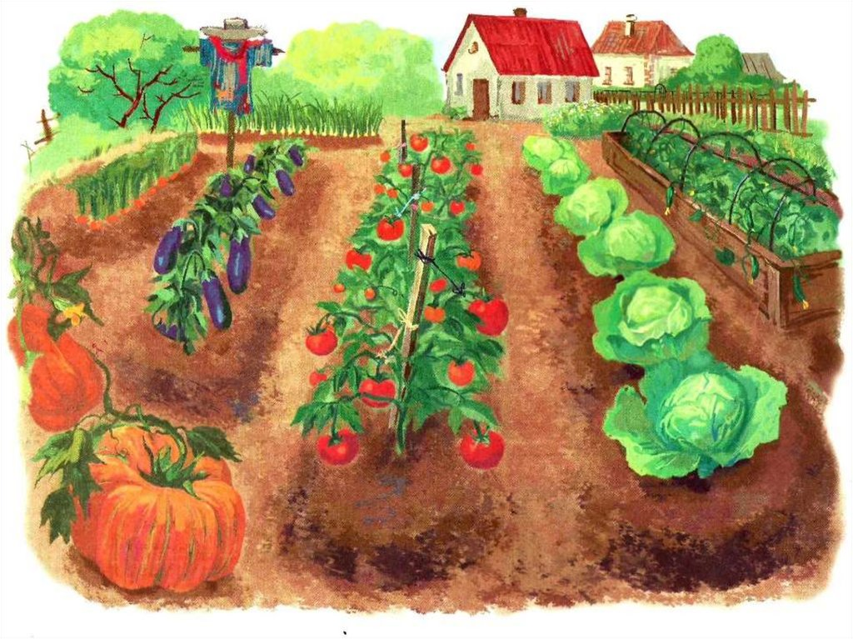
Огород

Slide 35
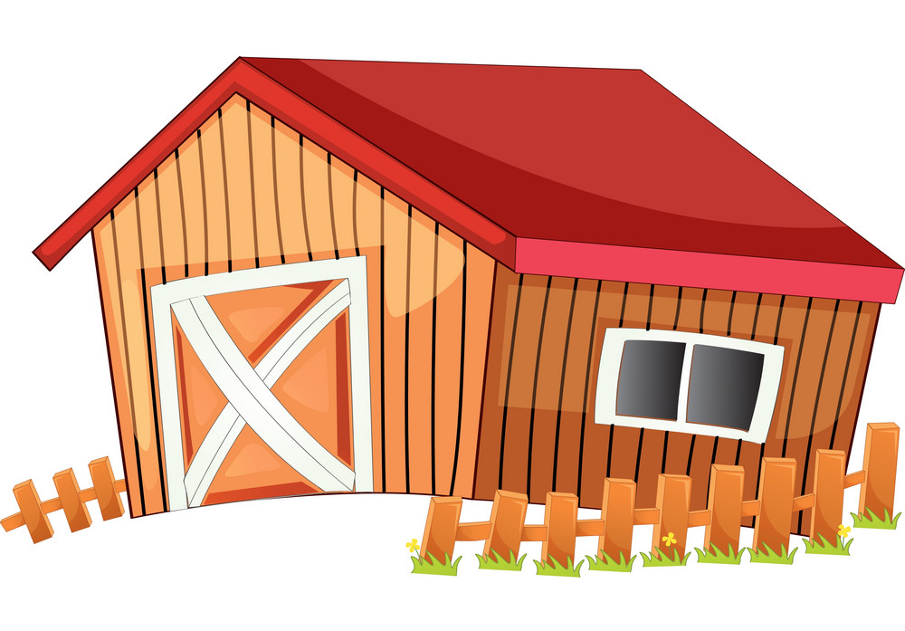
Сарай

Slide 36
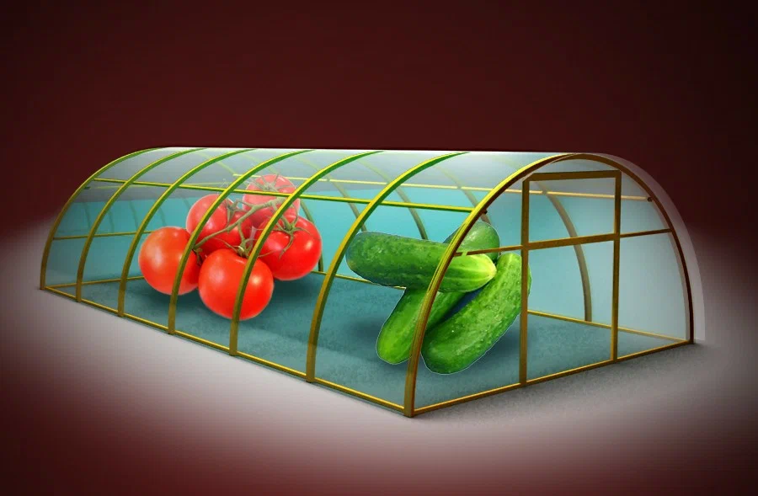
Теплица

Slide 37
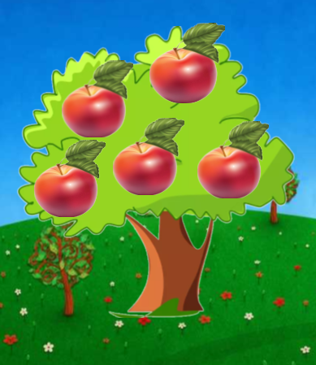
Яблоневый сад

